Slide 1


장애인식개선사업 버디&키디
영상동화 활동지

Slide 2

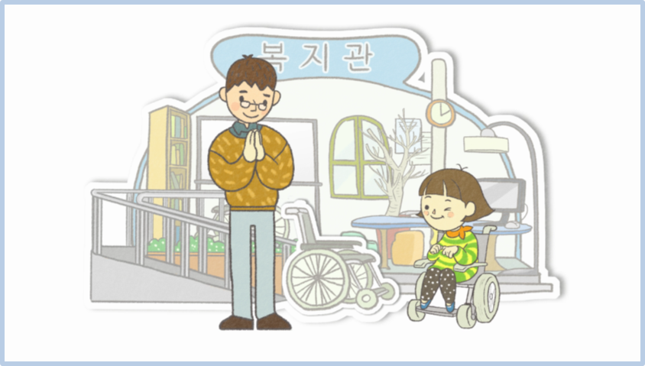
장애인식개선사업 버디&키디
영상동화 활동지
조용한 수다쟁이 써니

Slide 3
조용한 수다쟁이 써니
제 1 단계 - 내용

Slide 4

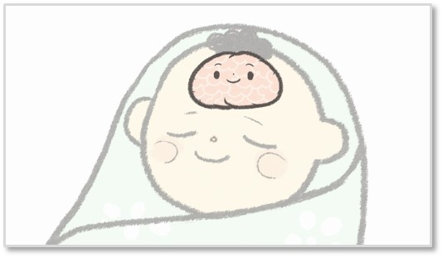
조용한 수다쟁이 써니… 1단계 - 내용
써니
는 뇌를 다쳐서 마음대로 몸을 움직일 수 없습니다.
하고 싶은 말을 많지만 자유롭게 말로 표현하기가 어려워 답답할 때가 많지요.
써니
하지만
처럼 말을 하기 어려운 사람들도 보완대체의사소통을
사용하면 자기 생각을 표현할 수 있습니다.
보완대체의사소통(AAC)에 대해서
더 자세히 알아봅시다.

Slide 5
조용한 수다쟁이 써니… 1단계 - 내용
1
보완대체의사소통은 간단하게 AAC라고 부르기도 합니다.
무슨 뜻인지 생각해보고 관계 있는 것끼리 연결해 보세요.
A
모자라거나 부족한 것을 보충하여 완전하게 함
A
Augmentative(보완)
생각이나 뜻을 서로 주고 받음
Alternative(대체)
C
다른 것으로 대신함
Communication(의사소통)

Slide 6
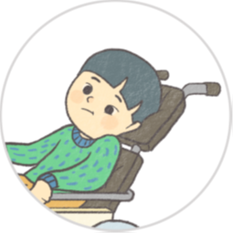


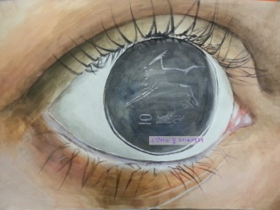
조용한 수다쟁이 써니… 1단계 - 내용
2
써니와 후니는 목소리로 말하는 대신 무엇을 이용해서 말을 하나요?
관계 있는 것끼리 선으로 연결해 주세요.
후니
써니

Slide 7
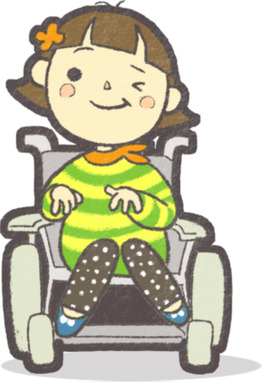
조용한 수다쟁이 써니… 1단계 - 내용
3
영상에서 써니가 ‘보완대체의사소통 도구’를 이용해 전달하는
이야기들을 잘 지켜보고 써니에 대한 질문에 답을 적어보세요.
써니는 몇 학년입니까?
써니는 누구랑 산책을 나가는 것을 좋아합니까?
써니는 복지관에 갈 때 무슨 색깔의 옷을 골랐습니까?
써니와 친구는 간식으로 무엇을 먹기로 했습니까?

Slide 8
조용한 수다쟁이 써니
제 1 단계 - 적용

Slide 9
조용한 수다쟁이 써니… 1단계 – 적용
1
나도 써니처럼 ‘예/좋아요‘, ‘아니오/싫어요＇를 말로 하는 대신
다른 방법으로 표현할 때가 있습니까?
어떤 방법들로 표현하는지 모두 적어보세요.
예) 고개를 끄덕인다.
예/좋아요
예) 얼굴을 찌푸린다.
아니오/싫어요

Slide 10
조용한 수다쟁이 써니… 1단계 – 적용
2
써니와 이야기를 나눌 때 주의해야 할 점을 생각해봅시다.
다음 문장을 읽고 맞는 문장에는 ○, 잘못된 문장에는 Ⅹ표를 하세요.
써니는 의사소통판을 가리켜서 하고 싶은 말을 하므로 써니가 어떤 그림을 가리키는지 잘 지켜봐야 합니다.
말로 하지 않으면 다른 사람들이 알아듣지 못하니 무슨 일이 있어도 스스로 말을 하도록 노력해야 합니다.
써니와 이야기를 잘 나누기 위해서는 서로 친해져야 합니다.
써니와 이야기를 할 때에는 써니가 가지고 다니는 의사소통판에 없는 단어는 사용하지 말아야 합니다.

Slide 11
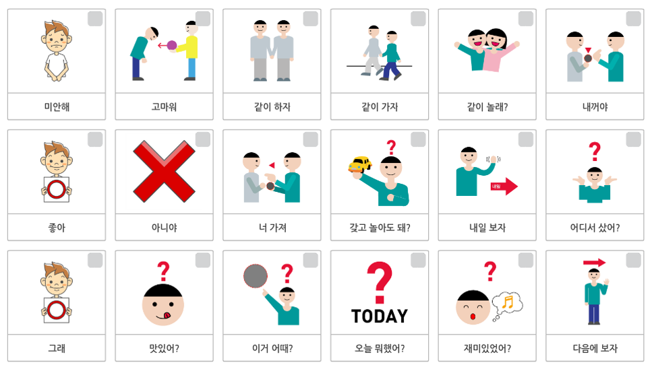
조용한 수다쟁이 써니… 1단계 – 적용
3
소리 내어 말하지 않고 아래 그림판의 그림이나 주변의 사물을
손으로 가리켜서 친구와 이야기를 나누어 보고 느낌을 표현해 보세요.

Slide 12
조용한 수다쟁이 써니
제 2 단계 - 내용

Slide 13
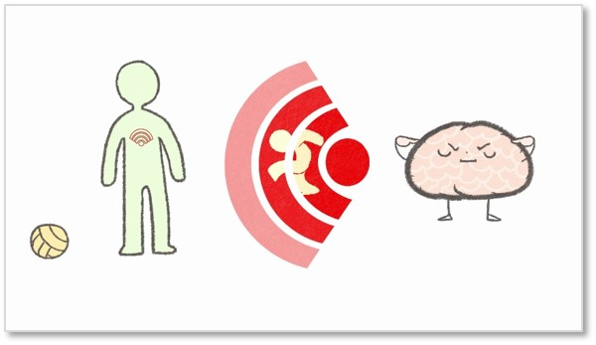
조용한 수다쟁이 써니… 2단계 – 내용
써니
는 뇌손상을 입어서 마음대로 움직일 수가 없습니다.
하고 싶은 말은 많지만 자유롭게 말로 표현하기가 어려워서 답답할 때가 많지요.
써니
하지만
가 말을 할 수 없다고 해서 하고 싶은 말이 없는 것은 아닙니다.
요구하고, 거부하고, 표현하고, 친해지고 싶은 마음은 누구나 같습니다.
그래서 써니는 보완대체의사소통을 사용한답니다.
보완대체의사소통(AAC)에 대해서
좀 더 자세히 알아볼까요?

Slide 14
조용한 수다쟁이 써니… 2단계 - 내용
1
보완대체의사소통은 간단하게 AAC라고 부르기도 합니다.
무슨 뜻인지 생각해보고 관계 있는 것끼리 연결해 보세요.
A
모자라거나 부족한 것을
보충하여 완전하게 함
대체
A
Augmentative
생각이나 뜻을
서로 주고 받음
보완
Alternative
C
다른 것으로 대신함
의사소통
Communication

Slide 15
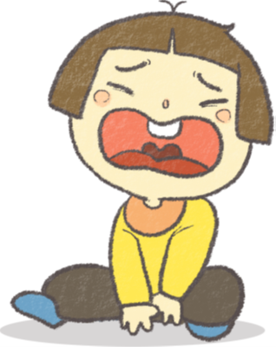
조용한 수다쟁이 써니… 2단계 - 내용
2
영상을 잘 보고 대답해 보세요.
어린 써니는 왜 때를 쓰며 울었나요?
아이스크림이 먹고 싶어서
곰인형이 갖고 싶어서
그림책을 보고 싶어서
밖에 나가고 싶어서
원하는 것을 얻지 못했을 때 써니의 마음은 어땠을지 짐작해보고 이야기를 나누어 봅시다.

Slide 16
조용한 수다쟁이 써니… 2단계 - 내용
3
써니가 AAC를 사용해서 의사소통을 하고 싶어하는 까닭을 잘 설명한 문장에 모두 ○표 하세요.
필요한 것을 요구할 수 있기 때문이다.
가고 싶은 곳에 혼자서 갈 수 있기 때문이다.
하기 싫은 것을 거부할 수 있기 때문이다.
참을성을 기를 수 있기 때문이다.
생각과 감정을 표현할 수 있기 때문이다.
사람들과 친해질 수 있기 때문이다.

Slide 17
조용한 수다쟁이 써니
제 2 단계 - 적용

Slide 18


조용한 수다쟁이 써니… 2단계 – 적용
1
써니와 오늘 날씨에 대한 이야기를 나누려고 합니다. 아래 의사소통판의 빈칸에 어떤 낱말들이 들어가면 좋을지 생각해보고
단어를 적거나 그림을 그려 넣으세요.

Slide 19
조용한 수다쟁이 써니… 2단계 – 적용
2
사람들은 대개 다음의 4가지 목적을 위해 의사소통을 합니다.
의사소통의 목적을 잘 생각해보고 해당하는 말을 서로 연결해 주세요.
두 가지 이상의 목적을 가진 말들은 모두 연결해 주세요.
속상해
같이 놀자
매워요
축하해
배 고파요
목 말라요
그만 할래요
고마워
필요한 것을
요구하기 위해
하기 싫은 것을
거부하기 위해
자신의 생각과 감정을 표현하기 위해
사람들과
친해지기 위해

Slide 20
조용한 수다쟁이 써니… 2단계 – 적용
3
보완대체의사소통에 대한 설명을 읽고
맞는 것에 ○표, 틀린 것에 Ⅹ표 하세요.
보완대체의사소통을 잘 사용하기 위해서는 충분한 연습이 필요하다.
신체적, 인지적 발달이 어느 정도 발달하지 않으면 보완대체의사소통을 적용하기 어렵다.
보완대체의사소통을 사용하면 언어발달에 도움이 될 수 있다.
보완대체의사소통은 지체장애가 있는 사람들만을 위해 개발된 것이다.

Slide 21
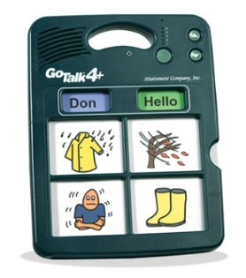
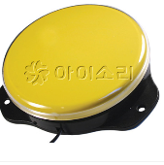
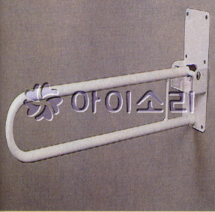
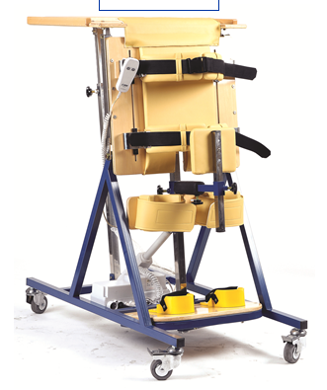
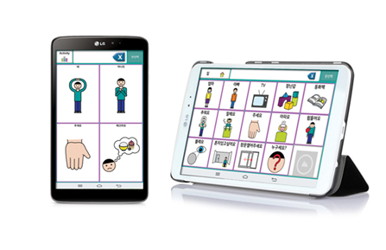
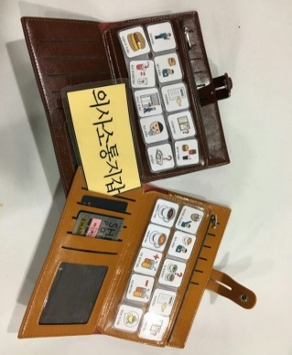
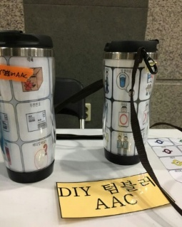
조용한 수다쟁이 써니… 2단계 – 적용
다음은 장애인들을 위해 개발된 여러 가지 보조도구들입니다.
그 중에서 의사소통을 돕는 도구들을 찾아보고 어떻게 사용하는 것인지 알아봅시다.
4

Slide 22
조용한 수다쟁이 써니
제 3 단계 - 내용

Slide 23
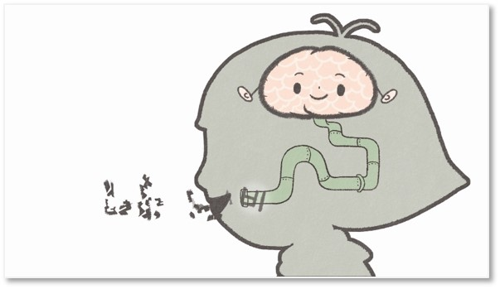
조용한 수다쟁이 써니… 3단계 – 내용
써니
는 뇌손상을 입어서 마음대로 움직일 수가 없습니다.
하고 싶은 말은 많지만 자유롭게 말로 표현하기가 어려워서 답답할 때가 많지요.
써니
하지만
가 말을 할 수 없다고 해서 하고 싶은 말이 없는 것은 아닙니다.
요구하고, 거부하고, 표현하고, 친해지고 싶은 마음은 누구나 같습니다.
그래서 써니는 보완대체의사소통을 사용한답니다.
보완대체의사소통(AAC)에 대해서
좀 더 자세히 알아볼까요?

Slide 24
조용한 수다쟁이 써니… 3단계 – 내용
1
보완대체의사소통은 간단하게 AAC라고 부르기도 합니다.
무슨 뜻인지 생각해보고 관계 있는 것끼리 연결해 보세요.
A
모자라거나 부족한 것을
보충하여 완전하게 함
대체
A
Augmentative
가지고 있는 생각이나 뜻이 서로 통함
보완
Alternative
C
다른 것으로 대신함
의사소통
Communication

Slide 25
조용한 수다쟁이 써니… 3단계 – 내용
2
영상에서 써니가 ‘보완대체의사소통 도구’를 이용해 전달하는
이야기들을 잘 지켜보고 써니에 대해 내가 알게 된 것을 적어보세요.

Slide 26
조용한 수다쟁이 써니… 3단계 – 내용
3
영상을 잘 보고 영상의 내용과 맞는 이야기에는 ○표,
틀린 이야기에는 Ⅹ표를 해주세요.
써니는 뇌손상을 입어 스스로 말을 할 수 없지만 AAC를 이용하여 의사소통을 할 수 있습니다.
써니는 자라면서 고갯짓으로 예, 아니오를 표현할 수 있게 되었는데 이것은 써니가 물리치료를 열심히 받았기 때문입니다.
써니는 처음부터 여러 장의 그림카드를 사용해서 능숙하게 의사소통을 할 수 있었습니다.
소리가 나는 AAC 도구들은 주변 사람들에게 먼저 말을 걸 수 있어서 좋습니다.
과학기술이 발달하면서 더 편리하고 좋은 AAC 도구들이 개발되고 있습니다.
AAC는 학령기 뿐 아니라 성인이 된 후에도 써니에게 도움이 될 것 입니다.

Slide 27
조용한 수다쟁이 써니
제 3 단계 - 적용

Slide 28
조용한 수다쟁이 써니… 3단계 – 적용
1
보완대체의사소통에 대한 설명을 읽고
맞는 것에 ○표, 틀린 것에 Ⅹ표 하세요.
AAC가 필요한 사람은 특별히 따로 정해져 있다.
친한 사람과 의사소통을 할 때 AAC를 적용하기가 더 쉽다.
손가락으로 가리키는 것이 어려운 사람은 ‘훑기(scanning)’ 방법을 사용해서 AAC를 사용할 수 있다.
AAC는 언어발달에 장애가 될 수 있으므로 교실이나 치료실에서만 사용하는 것이 좋다.
AAC에 사용할 어휘목록에 유행어를 넣으면 보다 사교적인 대화를 나눌 수 있다.

Slide 29
조용한 수다쟁이 써니… 3단계 – 적용
2
중증장애인의 의사소통 권리장전을 읽어보고 각 항목에 대해 이야기를 나누어 봅시다.
AAC가 필요한 사람은 특별히 따로 정해져 있다.
스스로 선택할 기회를 가질 권리
‘No’라고 말할 권리
관심을 받으며 상호작용할 권리
자신의 관심사에 관한 사실이나 정보를 요청할 권리

Slide 30
조용한 수다쟁이 써니… 3단계 – 적용
2
중증장애인의 의사소통 권리장전을 읽어보고 각 항목에 대해 이야기를 나누어 봅시다.
자신에게 적합한 방식으로 효과적, 효율적으로 의사를 전달할 수 있도록 교육받을 권리
의사소통을 위한 대체 수단이나 보조 수단을 언제든지 사용할 권리
대화 상대로 충분히 참여할 수 있다는 기대와 격려를 받을 권리
자신에게 적합한 방식으로 효과적, 효율적으로 의사를 전달할 수 있도록 교육받을 권리
인격적으로 존중 받으며 의사소통을 할 권리
(출처/ National Joint Committee for the Communication Needs for Persons with Severe Disabilities 1992, 번역 및 의역/ 김성남)

Slide 31
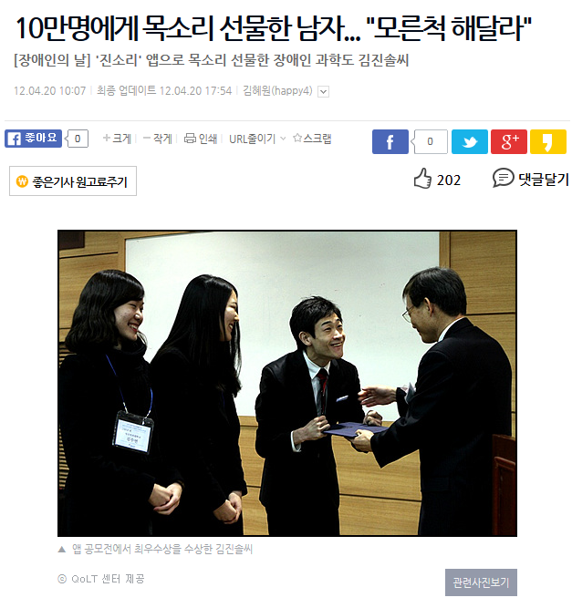
조용한 수다쟁이 써니… 3단계 – 적용
3
아래 기사를 찾아 읽고 함께 이야기를 나누어 봅시다.
음성출력이 되는 AAC 도구의 장단점을 이야기해봅시다.
AAC를 사용하는 사람들에게 나만의 목소리를 만들어주는 것이 왜 필요할까요?
http://www.ohmynews.com/NWS_Web/View/at_pg.aspx?CNTN_CD=A0001721635&CMPT_CD=P0001

Slide 32
조용한 수다쟁이 써니
예시답안 및
교사용 활동자료

Slide 33




조용한 수다쟁이 써니… 1단계 - 예시답안 및 교사용 활동자료
A
1
모자라거나 부족한 것을
보충하여 완전하게 함
Augmentative(보완)
A
생각이나 뜻을 서로 주고 받음
Alternative(대체)
내용
C
Communication(의사소통)
다른 것으로 대신함
후니
써니
1) 6학년 2) 친구 3) 파란색 4) 빵

Slide 34
조용한 수다쟁이 써니… 1단계 - 예시답안 및 교사용 활동자료
2
예시 답안 1) 손가락으로 오케이 모양을 만든다, 웃는다, 주먹을 쥔다 등 2) 고개를 젓는다, 가위표를 만들어 보인다, 뒤돌아 선다 등
1) 2) 3) 4)
교사용 TIP
적용
○ 말을 할 때 상대방의 얼굴을 보고 귀 기울여야 하는 것처럼 의사소통판을 사용할 때도 잘 지켜봐야 합니다.
ｘ 말을 할 수 없는 사람들에게 말을 하라고 요구하는 것은
앞을 볼 수 없는 사람에게 잘 보라고 말 하거나
걸을 수 없는 사람에게 똑바로 걸으라고 하는 것과 비슷합니다.
○ 낯선 사람과 이야기를 나누는 것은 누구나 힘들어 합니다.
친해지면 훨씬 더 쉽게 이야기를 나눌 수 있게 됩니다.
ｘ 필요한 단어가 있으면 즉석에서 추가해서 사용하는 것이 더 좋습니다.
너무 막연해 하면 처음에는 한 사람만 의사소통판을 사용하도록 하고 상대방이 질문을 하거나 말을 걸어줄 수 있습니다. 필요한 단어가 있으면 칸을 더 늘려서 사용해도 좋습니다.

Slide 35
조용한 수다쟁이 써니… 2단계 - 예시답안 및 교사용 활동자료
A
1
모자라거나 부족한 것을
보충하여 완전하게 함
대체
Augmentative(보완)
A
생각이나 뜻을 서로 주고 받음
보완
Alternative(대체)
내용
C
의사
소통
Communication(의사소통)
다른 것으로 대신함
1) 2)
아이스크림이 먹고 싶어서 아이스크림이 먹고 싶은데 자꾸만 곰인형이나 다른 것을 갖다 줄 때 써니의 마음이 어땠을지, 왜 떼를 쓰며 울기밖에 할 수 없었는지 짐작해보고,
비슷한 경험을 한 적이 있는지 떠올려보도록 합니다.
답안 및 교사용 TIP 1) 필요한 것을 요구할 수 있기 때문이다. (○) 2) 가고 싶은 곳에 혼자서 갈 수 있기 때문이다. (ｘ) 3) 하기 싫은 것을 거부할 수 있기 때문이다. (○) 4) 참을성을 기를 수 있기 때문이다. (ｘ) 5) 생각과 감정을 표현할 수 있기 때문이다. (○) 6) 사람들과 친해질 수 있기 때문이다. (○)
의사소통에는 필요, 거부, 자기표현, 친교의 기능이 있습니다.
가고 싶은 곳을 혼자서 가기 위해서는 휠체어 등의 이동수단이 필요합니다.
무조건 참으라고 하는 것보다는 하고 싶은 말을 하도록 해야
의사소통능력이 발달할 수 있습니다.

Slide 36
조용한 수다쟁이 써니… 2단계 - 예시답안 및 교사용 활동자료
2
예시 답안 예시) 비, 우산, 더워요, 추워요, 바람, 눈, 맑아요, 어제, 내일, 오후, 밤 등의 어휘를 추가할 수 있습니다.
답안 및 교사용 TIP 1) 필요한 것을 요구하기 위해 : 배고파요, 목말라요. 2) 하기 싫은 것을 거부하기 위해 : 그만 할래요. 3) 자신의 생각과 감정을 표현하기 위해 : 고마워, 속상해, 매워요. 4) 사람들과 친해지기 위해 : 같이 놀자, 축하해.
적용
해석에 따라 다른 기능을 수행할 수도 있으므로 다양한 해석이 가능합니다.
예를 들어 ‘속상해’는 자기표현이기도 하지만 친구와 친해지기 위해 하는 말일수도 있습니다.
답안 1) 2) 3) 4)
○
좋은 악기를 샀다고 바로 명연주자가 되는 것이 아닌 것처럼
AAC도 충분한 연습이 필요합니다.
ｘ
발달 단계에 맞는 AAC를 사용하여 적용해야 합니다. 갓난아기도 울음으로 의사소통을 한다는 것을 기억해야 합니다.
○ 의사소통의 기회가 늘어나므로 언어발달에 도움이 됩니다.
ｘ
발달장애인이나 성인 뇌손상 환자들에게도 폭넓게 사용할 수 있으며 장애가 없는 사람들도 특별한 상황에서 사용하기도 합니다.

Slide 37
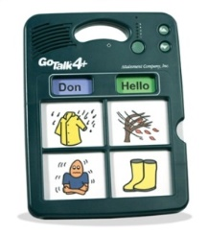


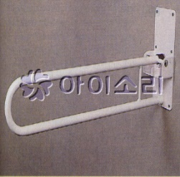
조용한 수다쟁이 써니… 2단계 - 예시답안 및 교사용 활동자료
2
답안 및 교사용 TIP
적용
음성출력장치
스위치
컴퓨터를 이용한 AAC에 사용
의사소통 휴대폰 앱
의사소통 지갑
의사소통
텀블러
화장실 지지봉
서기 보조장치

Slide 38
조용한 수다쟁이 써니… 3단계 - 예시답안 및 교사용 활동자료
A
1
모자라거나 부족한 것을
보충하여 완전하게 함
대체
Augmentative(보완)
A
가지고 있는 생각이나 뜻이 서로 통함
보완
Alternative(대체)
내용
C
의사
소통
Communication(의사소통)
다른 것으로 대신함
답안 및 교사용 TIP 예시) 써니는 초등학교 6학년이고 친구와 같이 산책을 가는 것을 좋아하며 떡볶이와 빵을 좋아합니다.
구체적인 답보다는 학생들이 어떤 것에 집중하는지 이야기를 나눠봅니다.
써니의 내레이션 내용은 포함되지 않는다는 것을 미리 밝혀줍니다.
일부 학생은 써니는 뇌병변장애인이고 휠체어를 타고 있다거나 말을 못한다는 내용을 포함시킬 수도 있습니다. 하지만 그것은 써니가 직접 한 이야기가 아니며 아마도 써니는 다른 이야기를 기억해주기를 바랄 거라고 이야기를 나눌 수 있습니다.
답안 1) ○ 2) ｘ 써니의 주변 사람들이 써니가 보내는 신호를 알아차리게 된 것입니다. 3) ｘ 처음에는 두 장의 카드 중에서 하나씩 고르는 연습을 했습니다. 4) ○ 5) ○ 6) ○

Slide 39
조용한 수다쟁이 써니… 3단계 - 예시답안 및 교사용 활동자료
2
답안 1) ｘ 2) ○ 3) ○ 4) ｘ 5) ○
교사용 TIP
예시 답안 1) 2) 나만의 개성을 표현할 수 있다. 등
AAC는 모든 사람들에게 적용할 수 있습니다. 복잡한 글자 대신 간단한 그림으로 조리법을 소개하는 간편식품의 포장지도 AAC의 하나라고 할 수 있습니다.
의사소통을 잘하기 위해서는 서로 친밀한 관계를 만들어 가는 것이 필요합니다.
적용
AAC 체계를 사용할 때는 손이나 발, 머리, 또는 눈동자의 움직임을 이용하여 항목을 직접 선택(direct selection)하거나 훑기(scanning)를 합니다. 이 중에서 훑기는 운동 능력의 부족 등으로 항목을 직접 선택할 수 없는 경우에 사용하는 기법입니다.
참고영상 : https://www.youtube.com/watch?v=w-sxeiJdkyQ
의사소통기능을 최대한 발휘하기 위해 사용하는 것이므로 일상생활에서 자주 사용해야 합니다.
최신 유행어를 어휘목록에 포함하면 또래와의 대화를 촉진할 수 있습니다.
왜 이런 내용이 들어갔을지 이야기를 나누어 보고,
장애인들이 의사소통의 권리를 누리기 위해 우리가 할 수 있는 일을 생각해 봅시다.
장점 : 먼저 말을 걸 수 있고 시선을 고정하지 않아도 되므로 자유롭다.
단점 : 비용이 비싸다. 고장이 날 수 있다.

Slide 40


Slide 41


